Slide 1

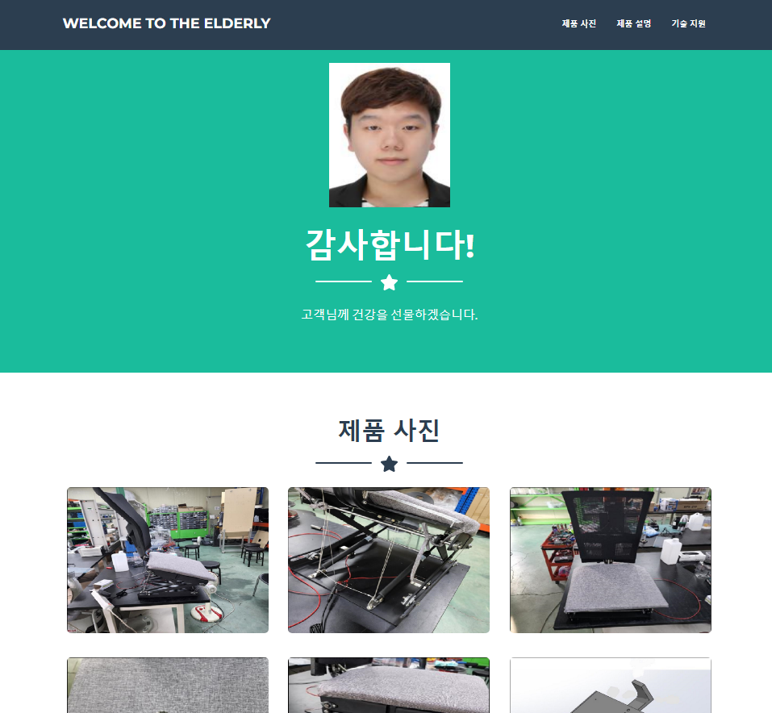
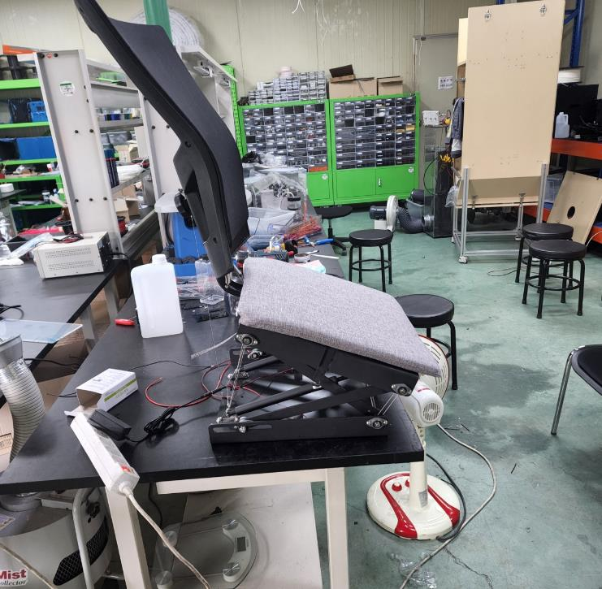
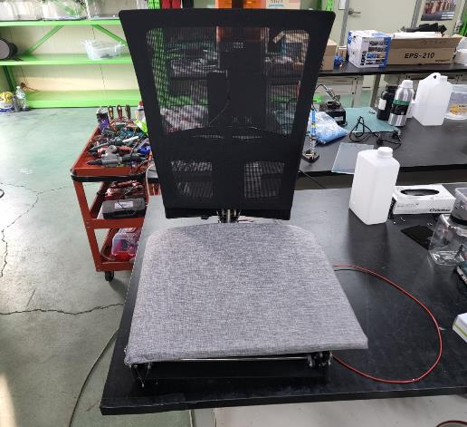
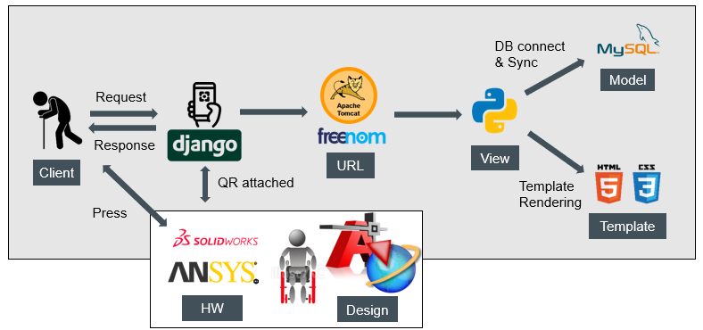
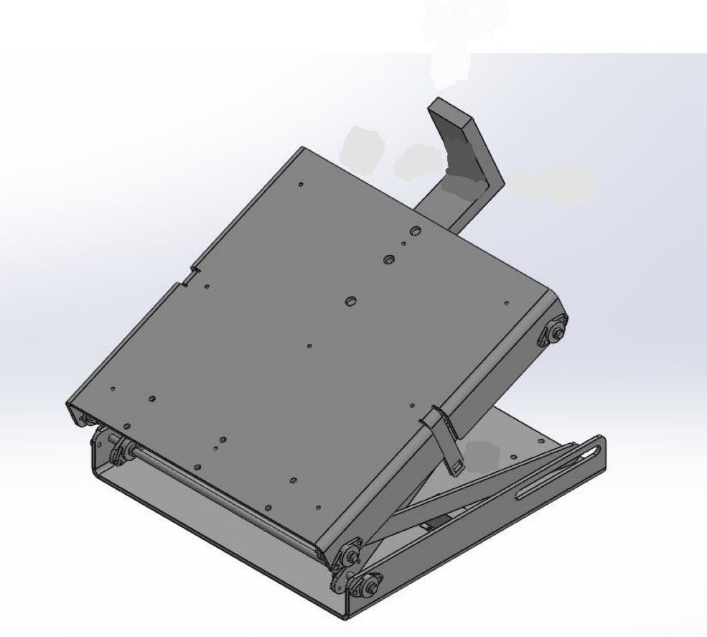
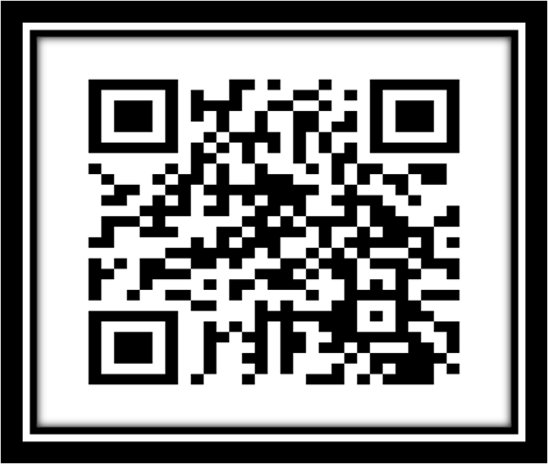
노약자 기립 보조 장치
Stant-up assist device for the elderly
컴퓨터 공학부
지도교수 : 전광일 교수님
강태화, 김영찬, 박태연, 이성민, 편고은
개발배경
고령화가 지속적으로 심화되고, 중장년층 인구가 지속적으로 증가되고 있는 상황에 주목함
실버산업이 점차 커다란 비중을 차지하고 있음
이러한 상황에서 보조기구에 대한 수요 및 시장가능성에 주목함
개발목표 및 내용
노약자들의 기립을 돕기 위한 보조장치를 개발
보조장치에 대한 직관적이고 편리한 사용 설명서를 웹페이지 형태로 제공
노약자들에게 적합한 기능적 디자인을 채택함
웹 페이지 메인 화면
기립 보조장치 정면, 측면 좌석
기대효과 및 시장성
• 기립 시 넘어짐으로 인한 부상을 방지할 수 있음
• 간편한 사용방법 및 직관적이고 적절한 디자인으로 높은 접근성 및 용이한 사용성을 지님.
개발결과
시스템 구성도
HW, SW, design의 융합으로
실버 세대의 신체적 재도약을 돕는 차세대 보조기구!
설계 도면 및 맵핑 QR코드

